Slide 1

Securización mediante Keyrock y Wilma de Aplicación y Servicios Web para Vehículo Inteligente
Autor: Álvaro Carmona Palomares
Tutora: María Teresa Ariza Gómez
Departamento de Ingeniería telemática, Escuela Técnica Superior de Ingeniería US

Slide 2
Índice
Motivación, Antecedentes y Objetivos.
Recursos Software y Hardware.
Tecnologías Utilizadas.
Arquitectura del Sistema.
Diseño del Sistema.
Solución Desarrollada.
Conclusiones y Líneas Futuras.

Slide 3
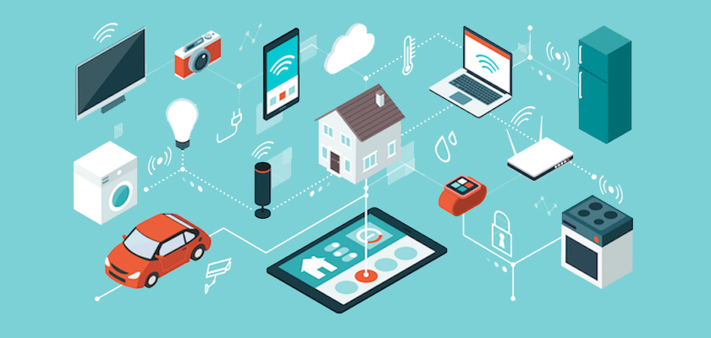
Motivación
Necesidad de dispositivos conectados.
Mayor auge en el sector del Internet de las Cosas.

Slide 4

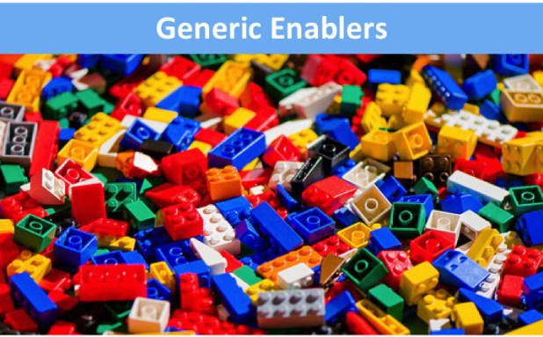
Motivación
Plataforma FIWARE para el desarrollo de soluciones inteligentes.

Slide 5
Antecedentes
Aplicación y Servicio web para la gestión de información de sensores usando Fiware y Spring, Pablo Bermejo Pérez 2019.
Solución de vehículo inteligente mediante el uso de Orion Context Broker.

Slide 6
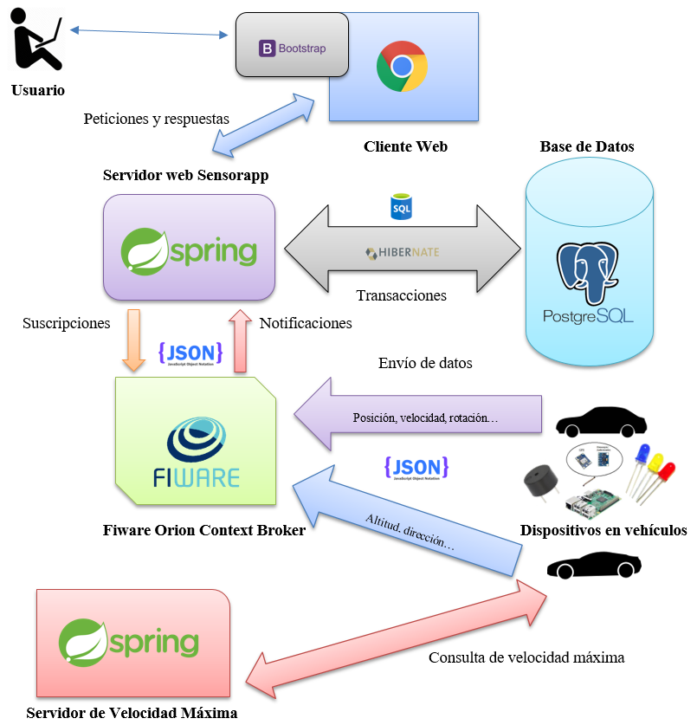
Elementos comunes:
Plataforma FIWARE.
Hibernate para el acceso a base de datos.
Servicio web para recibir las notificaciones.

Slide 7
Objetivos
Securización mediante Keyrock y Wilma del proyecto del alumno Pablo Bermejo.
Avance de algunos aspectos como la mejora en la aplicación web y el uso de IoT Agent Ultralight.
Gestión y administración de usuarios dentro del sistema mediante un Gestor de Identidad.

Slide 8






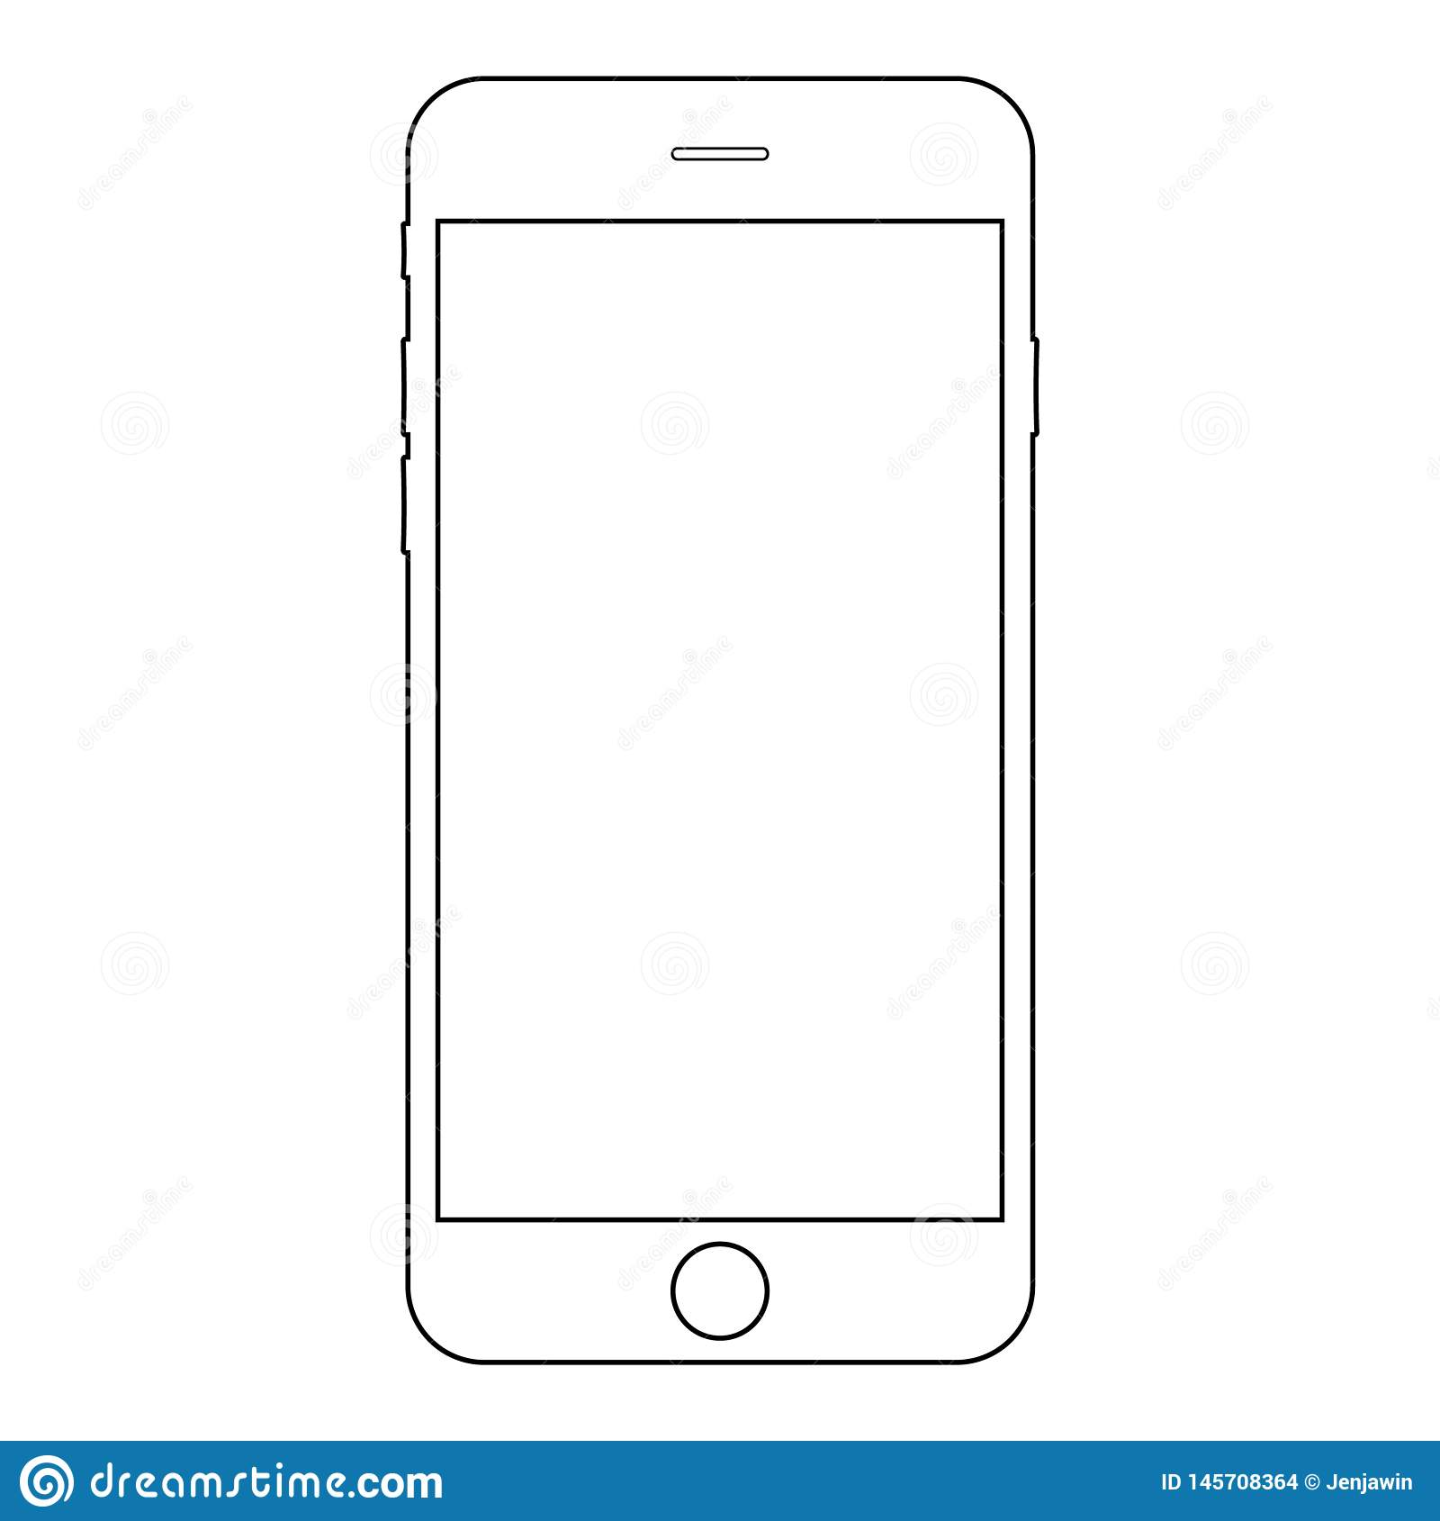

Recursos Hardware y Software
Recursos Hardware
Recursos Software
Android Studio
Ubuntu 18.04 LTS
Ordenador Portátil
Teléfono Móvil
Navegador Web

Slide 9






Tecnologías Utilizadas
DOCKER Y DOCKER-COMPOSE.
FIWARE ORION CONTEXT BROKER, KEYROCK,PEP-PROXY WILMA Y IOT AGENT.
SPRING, HIBERNATE
POSTGRESQL, MySQL y MongoDB.
Glassfish Jersey y Apache HTTP Client.
JSP, SERVLET PARA BACKEND Y HTML, CSS Y JAVASCRIPT PARA FRONTEND.
PostgreSQL
Hibernate

Slide 10
Arquitectura del Sistema
Bloque I: Aplicación Web.
Bloque II: Gestión de usuarios.
Bloque III: Gestión de la información de contexto.
Bloque IV: Procesamiento y producción de la información de contexto.

Slide 11
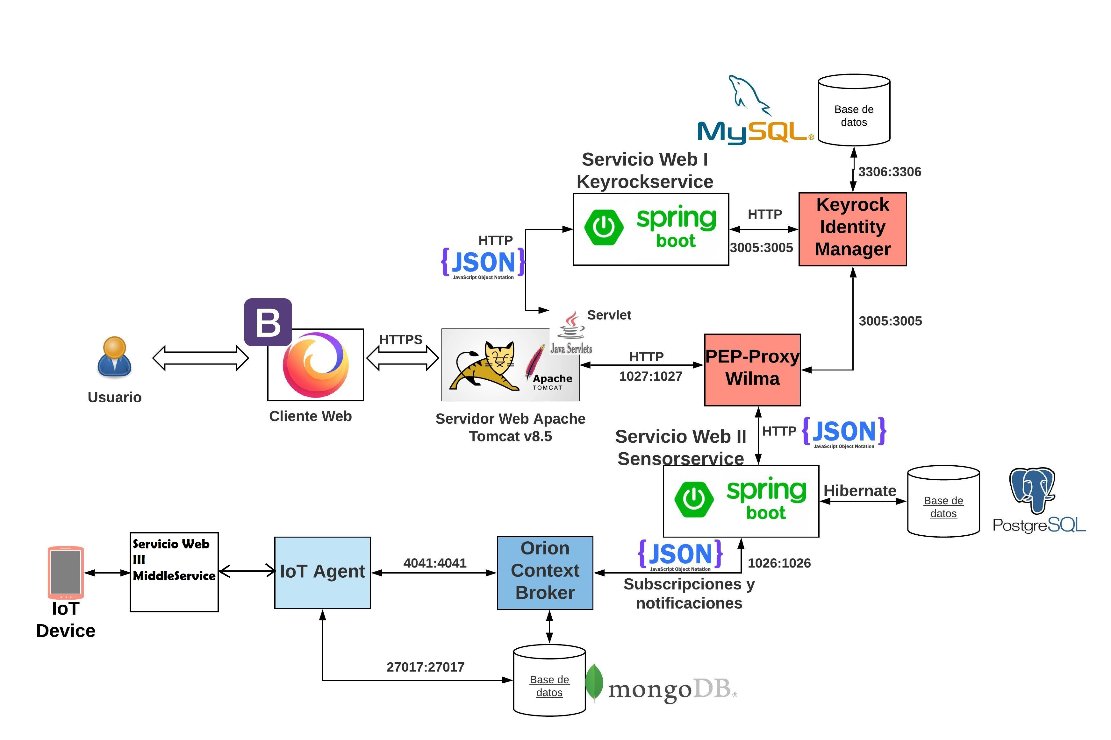
Arquitectura del Sistema

Slide 12
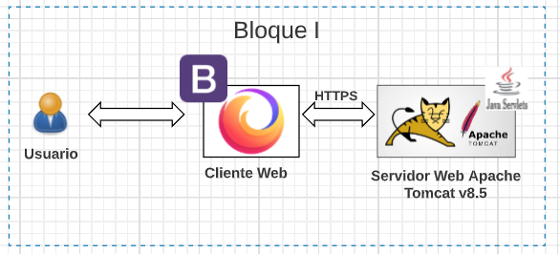
Bloque I: Aplicación Web.
Aplicación Web.
Servidor Web.

Slide 13
Arquitectura del Sistema

Slide 14
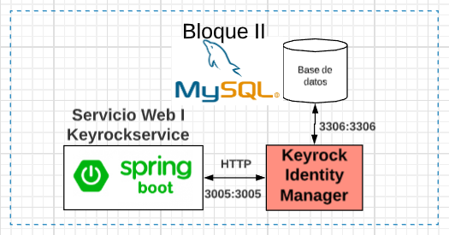
Bloque II: Gestión de Usuarios
Gestor de Identidad Keyrock.
Servicio RESTful: Keyrockservice.

Slide 15
Arquitectura del Sistema

Slide 16
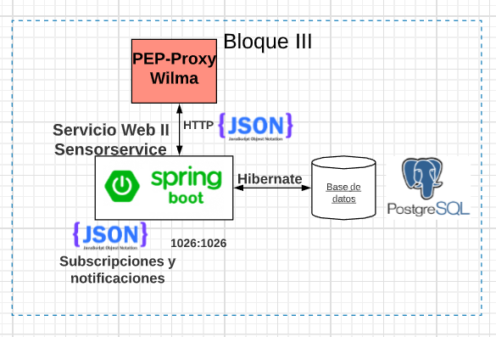
Bloque III: Gestión de Información de Contexto
PEP-Proxy Wilma.
Servicio RESTful: Sensorservice.
Base de Datos.

Slide 17
Arquitectura del Sistema

Slide 18
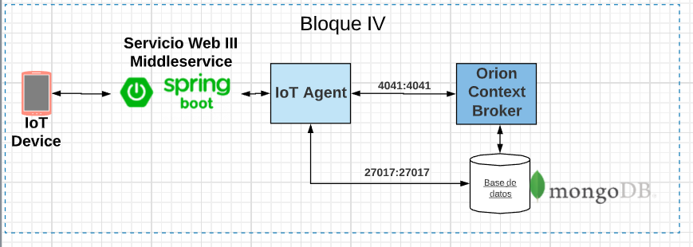
Bloque IV: Procesamiento y Producción de la
Información de Contexto
Orion Context Broker.
IoT Agent Ultralight.
Servicio RESTful: Middleservice.

Slide 19
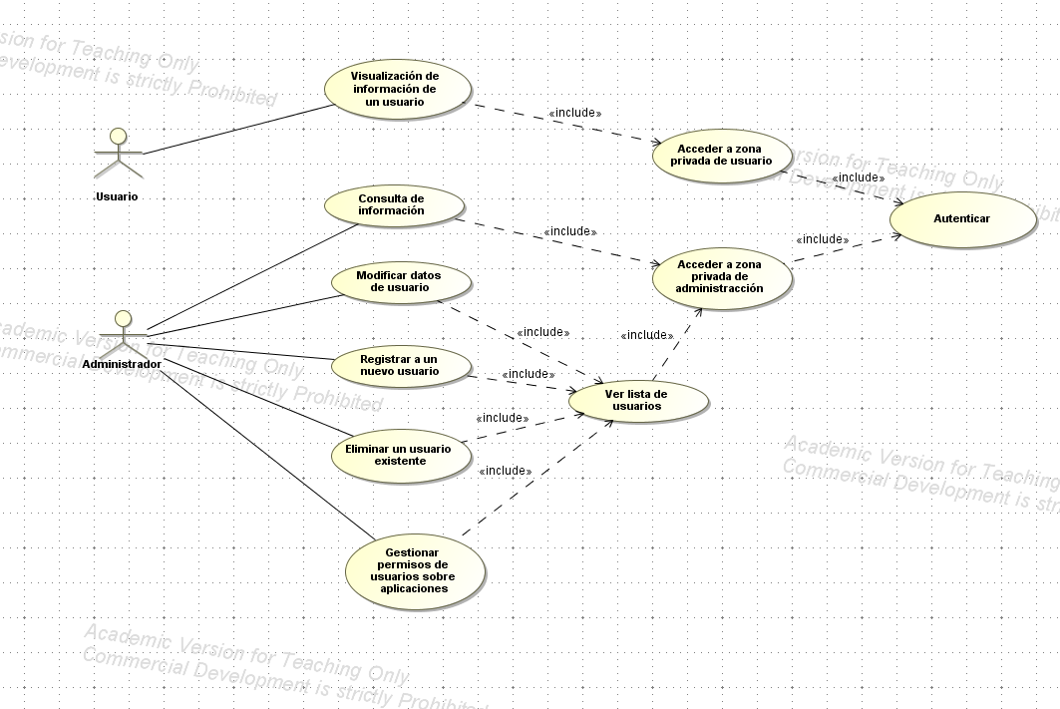
Diseño del Sistema
Distintos casos de uso en función del actor.

Slide 20
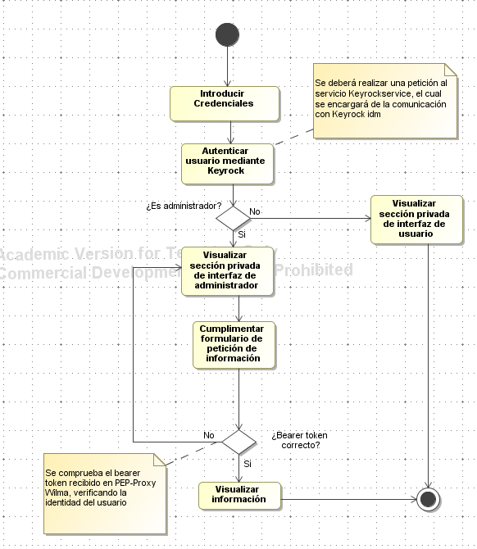
Diseño del Sistema
Diagrama de flujo.
Ejemplo para caso
de uso autenticación.

Slide 21
Solución Desarrollada: Bloque I
Patrón Modelo-Vista-Controlador.
Uso de HTTPs en la comunicación con el servidor web.
Sesiones JAVA para una mayor seguridad.
Creación de un Servlet controlador.

Slide 22
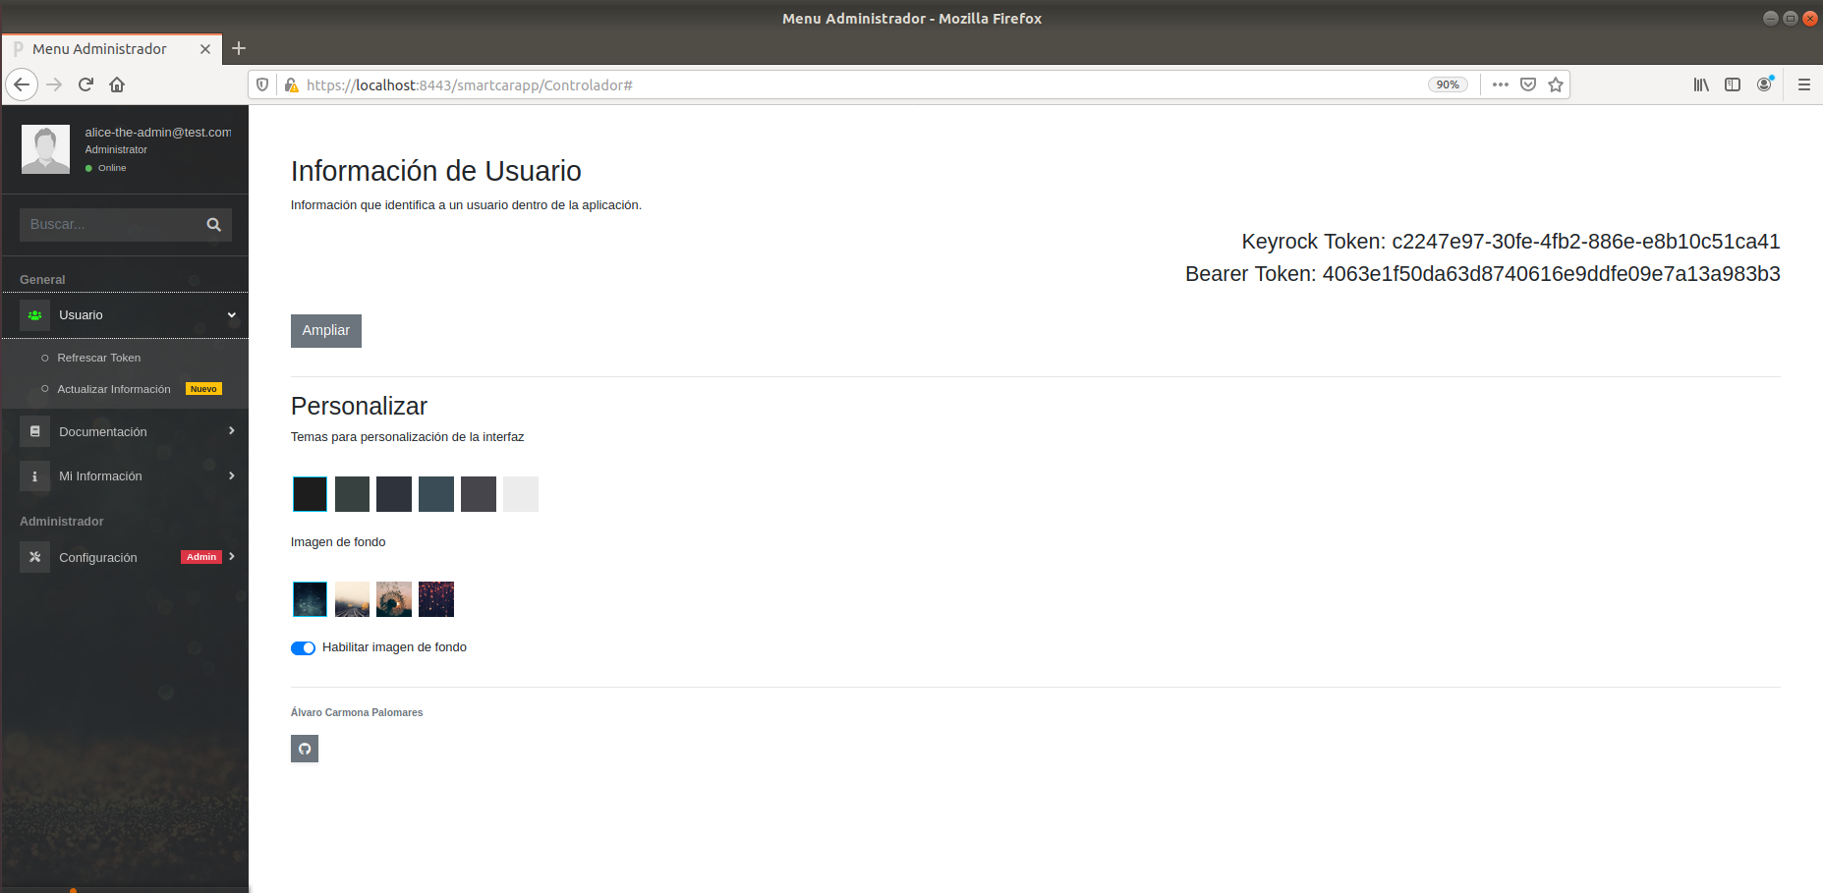

Slide 23
Solución Desarrollada: Bloque II
Servicio web RESTful exclusivo para la comunicación con Keyrock.
Uso de MySQL-db para almacenar información de los usuarios.
Componente FIWARE Identity Manager Keyrock para la gestión de usuarios.

Slide 24
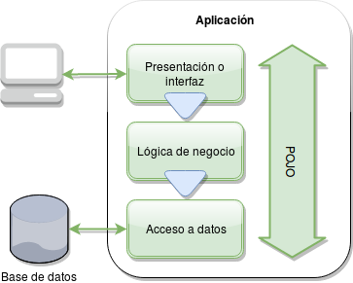
Solución Desarrollada: Bloque III
APLICACIÓN SPRING
Reciben notificaciones y almacena la información de contexto.
Crea las subscripciones y entidades en el OCB.
HIBERNATE
Transacciones con la base de datos gestionada por PostgreSQL.
Uso del lenguaje JAVA para programar las transacciones.

Slide 25
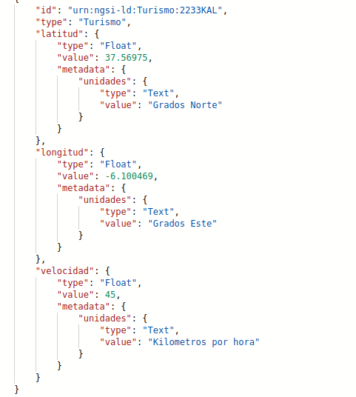
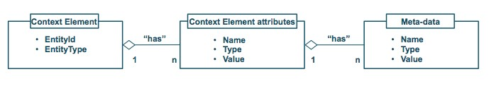
Entidades
API RESTful basada en la especificación OMA NGSI.
La información de contexto en OMA NGSI se representa mediante estructuras de datos (elementos de contexto).

Slide 26
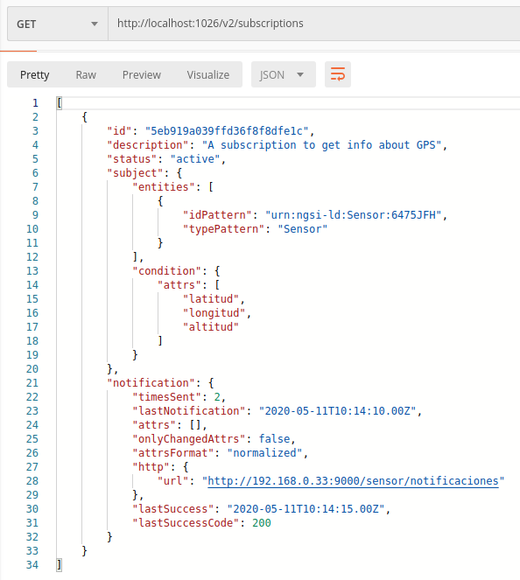
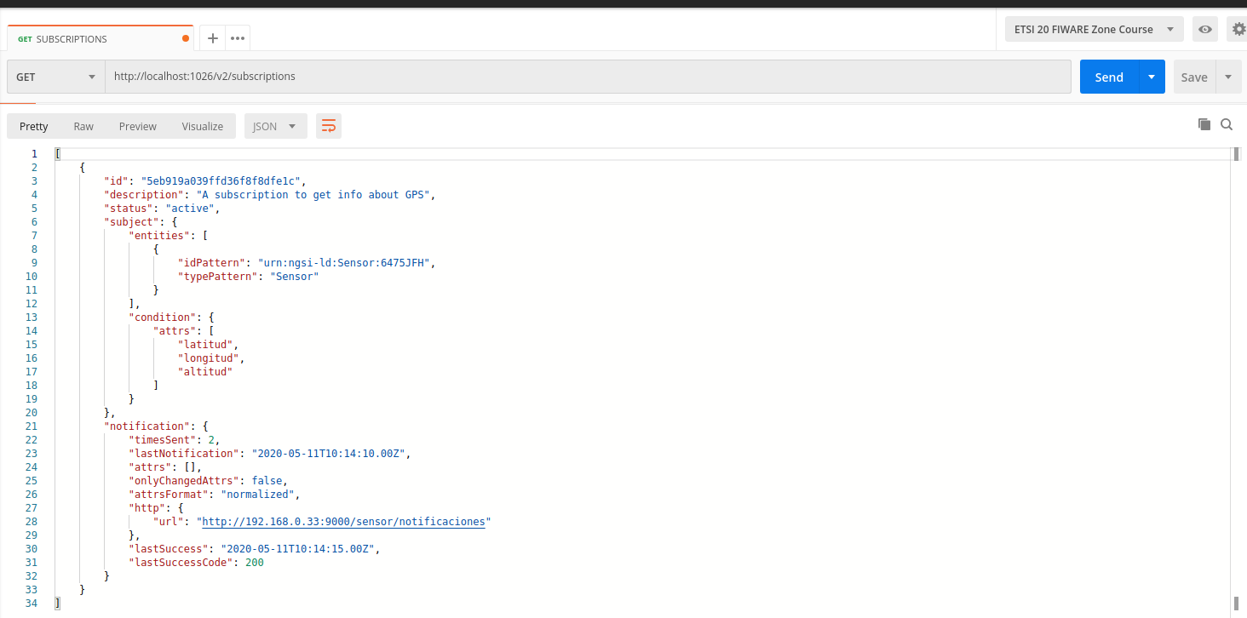
Suscripciones
Se notifica a un método mapeado del servicio web cuando se cumple una condición.
Comprobaciones de las subscripciones mediante Postman.

Slide 27
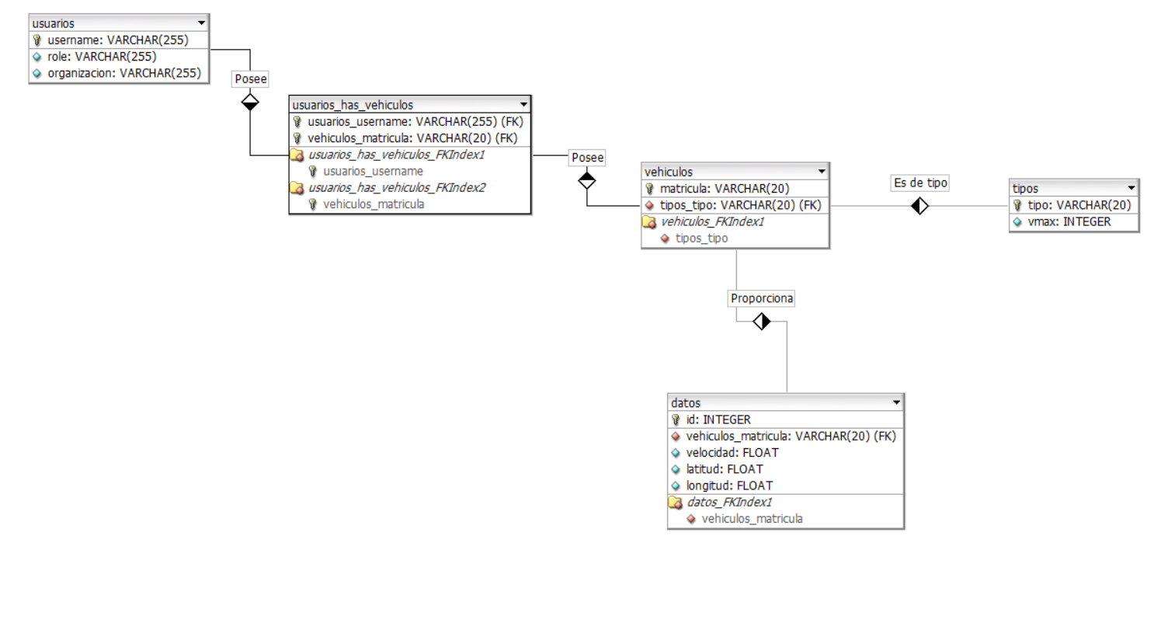
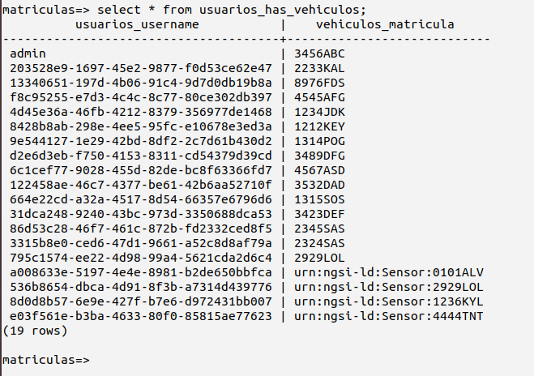
Servidor Base de datos

Slide 28
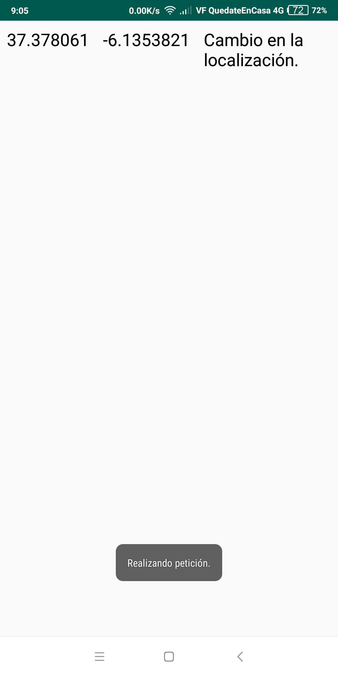
Solución Desarrollada: Bloque IV
Uso de Volley para peticiones al servicio Middleservice.
Lectura de sensores mediante LocationManager, detectando cambio en la localización y enviando las mediciones.

Slide 29
Conclusiones y Líneas Futuras
Creación de scripts de servicio para refresco de token automático y comprobación de subscripciones.
Optimización de la interfaz gráfica, incluyendo mapas interactivos con las localizaciones detectadas.
Pruebas mediante sensores reales, incluyendo parámetros como sellos de tiempo.

Slide 30
Recursos del proyecto disponibles en Github:
https://github.com/alvcarpal/smartcarTFG
Tutoriales para el despliegue del proyecto en el enlace:
https://drive.google.com/open?id=1hbVDZhyWdgwwFhfJWZB85ji1G0FGQQPw

Slide 31
Muchas gracias por su atención.

